Slide 1
ANÁLISIS ESTRATÉGICO
Proyección de Ventas: Próximos 3 Meses
Modelado de escenarios para Noviembre 2012 - Enero 2013

Slide 2
EL PICO ESTACIONAL
$58M
Ventas semanales esperadas durante Diciembre

Slide 3


Dinámica del Mercado
Tendencia Positiva
Impacto Navideño
Caída de Enero
Crecimiento base constante interanual.
22% sobre el promedio global en Diciembre.
Contracción del 12% post-fiestas.

Slide 4
Tres Escenarios Proyectados
Pesimista (-8%)
Esperado (Base)
Optimista (+8%)
Presión inflacionaria sostenida.
Tendencia lineal histórica.
Condiciones macroeconómicas favorables.
Menor poder adquisitivo del consumidor.
Ajustes estacionales mensuales estándar.
Alta conversión en campañas festivas.

Slide 5

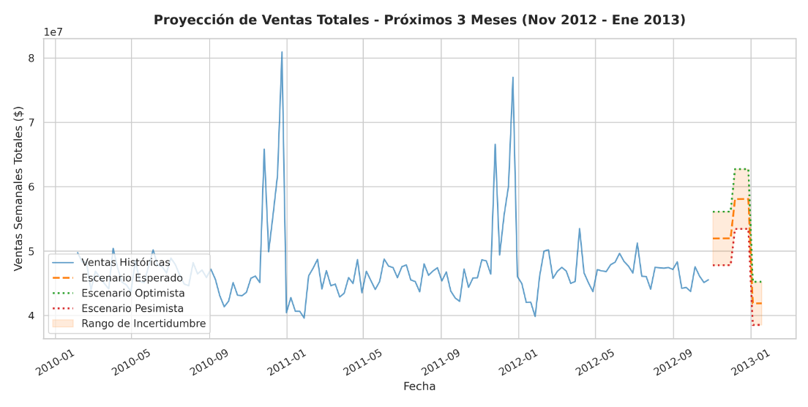
Visualización del Modelo Predictivo

Slide 6

Planificación Estratégica
Preparados para ejecutar el Q4. ¿Preguntas?

